Slide 1
Т
ОРГАНИЗАЦИЯ ОНЛАЙН ОБУЧЕНИЯ ОБУЧАЮЩИХСЯ ОЧНО-ЗАОЧНОЙ ФОРМЫ ПО НАПРАВЛЕНИЯМ ПОДГОТОВКИ
38.03.01 Экономика и 38.03.02 Менеджмент
декан ФЭиУ - Ушакова Т.Н., к.э.н., доцент
25 марта 2025 г.

Slide 2
Приказ № 954 от «12» августа 2020 г. «Об утверждении федерального государственного образовательного стандарта высшего образования – бакалавриат по направлению подготовки 38.03.01 Экономика»
Приказ № 970 от «12» августа 2020 г. «Об утверждении федерального государственного образовательного стандарта высшего образования – бакалавриат по направлению подготовки 38.03.02 Менеджмент»
Организация может осуществляться в очной, очно-заочной и заочной формах*
* Обучение по программе бакалавриата допускается в заочной форме при получении лицами второго или последующего высшего образования.

Slide 3
Основу образовательного процесса при онлайн обучении в дистанционном формате составляет целенаправленная и контролируемая интенсивная самостоятельная работа обучаемого, который может учиться в удобном для себя месте, имея при себе комплект специальных средств обучения и согласованную возможность контакта с преподавателем.

Slide 4
Обучение в режиме Онлайн осуществляется
на 1 - 3 курсах ФЭиУ по направлениям подготовки:
На 1 марта 2025 г.
1 курс 38.03.01 Экономика – 17 чел.
1 курс 38.03.02 Менеджмент – 12 чел.
2 курс 38.03.01 Экономика – 18 чел.
2 курс 38.03.02 Менеджмент – 11 чел.
3 курс 38.03.01 Экономика – 21 чел.
3 курс 38.03.02 Менеджмент – 11 чел.
Всего: 90 чел.

Slide 5
Кафедры, ведущие образовательную деятельность на факультете
Кафедра экономики и управления
Кафедра гуманитарных наук
Кафедра иностранных языков и русского языка как иностранного
Кафедра медицинской и биологической физики
Кафедра мобилизационной подготовки здравоохранения и медицины катастроф
Кафедра патологической анатомии, судебной медицины и права
Кафедра педагогики и психологии
Кафедра физической культуры и медицинской реабилитации

Slide 6
Организация учебного процесса
Перед началом учебного процесса в режиме онлайн проводится организационное собрание
Количество занятий в неделю: 3-4 раза в неделю
Начало занятий: с 18.00 часов
Продолжительность занятий:
в режиме онлайн - 2 академ. часа;
практическая работа (самостоятельное выполнение задания) - 2 академ. часа
После каждого лекционного занятия проводится тестирование
Лекционные и практические (семинарские) занятия проводятся на платформе СДО MOODLE (в Pruffme)
Ведется видеозапись лекционных и практических занятий
Экзаменационные сессии проводятся очно 2 раза в год согласно графику учебного процесса и расписанию

Slide 7
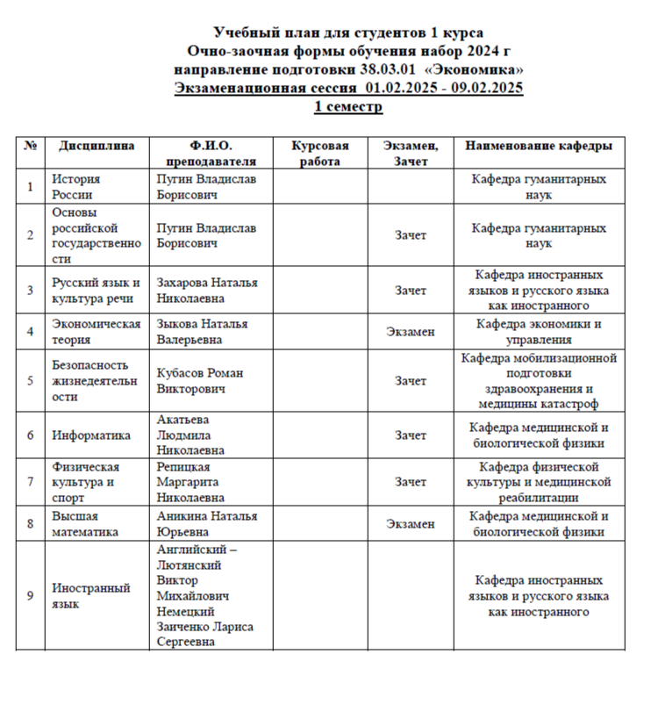
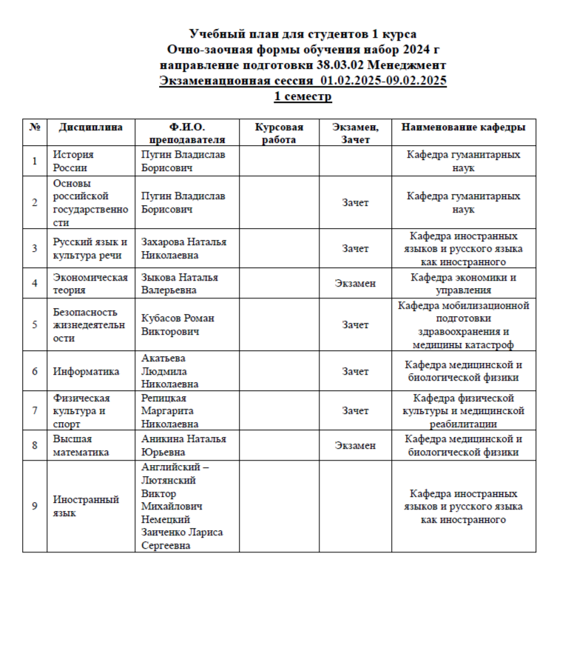
На организационном собрании обучающиеся ознакамливаются с учебным планом на текущий семестр

Slide 8
Занятие в режиме Онлайн (платформа Pruffme)

Slide 9
Результаты анкетирования обучающихся
2024 г.

Slide 10
Результаты анкетирования обучающихся
2023 г.
2024 г.

Slide 11
Результаты анкетирования обучающихся
2023 г.
2024 г.

Slide 12
Результаты анкетирования обучающихся
2023 г.
2024 г.

Slide 13
Результаты анкетирования обучающихся
Что Вам нравится при обучении в режиме онлайн? (чел.)
Какими техническими проблемами вы столкнулись в процессе онлайн обучения? (чел.)

Slide 14
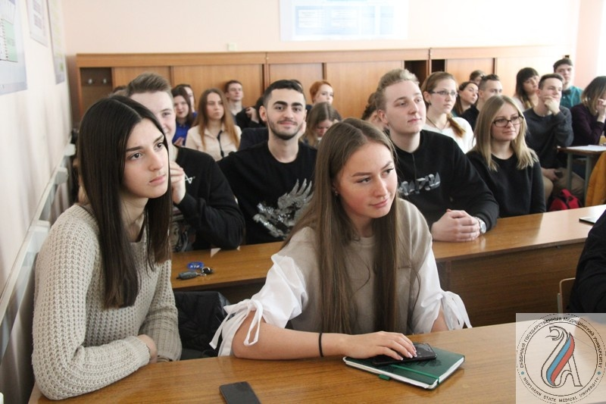
В целях совершенствования усвоения материала и на основе анализа анкетирования обучающихся по расчетным и экзаменационным дисциплинам:
часть контактной работы (2-4 академ. часа) выносится в период сессии
занятия проводятся одновременно в очном формате (для местных обучающихся) и в онлайн – формате (для иногородних обучающихся) (математика, статистика)

Slide 15
Трудности реализации обучения в режиме онлайн
Ограниченная эффективность обратной связи между преподавателем и обучающимися.
Отсутствие естественного эмоционального контакта с преподавателем во время занятий.
Взаимодействие преподавателя и обучающегося осложняется тем, что некоторые обучающиеся отказываются включать веб-камеру и микрофон.
Сложность в восприятии и усвоении расчетно-графического материала обучающимися.

Slide 16
Трудности реализации обучения в режиме онлайн
Занятия в онлайн формате не учитывают географическое месторасположение обучающихся и часовые пояса
Увеличение объема и роли самостоятельной работы
Психологическая неготовность обучающихся к самостоятельной учебной деятельности
Для повышения мотивации обучающихся и заинтересованности в выполнении практических заданий и самостоятельной работы значительно увеличивается время подготовки к занятиям у преподавателей
Технические проблемы у обеих сторон

Slide 17
Итоги онлайн обучения
Курс | 38.03.01 Экономика | 38.03.02 Менеджмент
3 | Абсолютная успеваемость – 95,4 Средний балл – 4,3 | Абсолютная успеваемость – 95,9 Средний балл – 4,4
2 | Абсолютная успеваемость – 97,4 Средний балл – 4,5 | Абсолютная успеваемость – 92,2 Средний балл – 4,2
1 курс
Показатель | 2023-2024уч.г. | 2024-2025уч.г.
Прием составил | 35 чел. | 31 чел.
Отчислено, из них | 5 чел. (14%) | 2 чел. (6%)
За академическую задолженность | 2 чел. | -
По собственному желанию (по причине болезни, трудности обучения в режиме онлайн, в связи с производственной загруженностью) | 3 чел. | 2 чел.

Slide 18
Выводы
Со стороны обучающихся
Формат онлайн обучения увеличил объем самостоятельной работы обучающихся, выполнение которой требует больших временных затрат, дополнительных усилий со стороны обучающихся.
Со стороны преподавателей
Подбор заданий, контроль за выполнением и проверка привели к увеличению рабочей нагрузки преподавателей.
Взаимодействие преподавателя и обучающегося играет важную роль в любом учебно-методическом процессе
Цифровые технологии, актуализация учебных программ требуют постоянного поиска новых методов и приемов, которые могут повысить эффективность образовательного процесса.
Онлайн обучение диктует необходимость творческих подходов к выбору организационных форм занятий, использование традиционных и инновационных методов и техник.
Как показал опыт проведения занятий в условиях формата онлайн обучения необходим постоянный анализ, мониторинг и контроль взаимодействия преподавателя и обучающихся со стороны деканата.

Slide 19
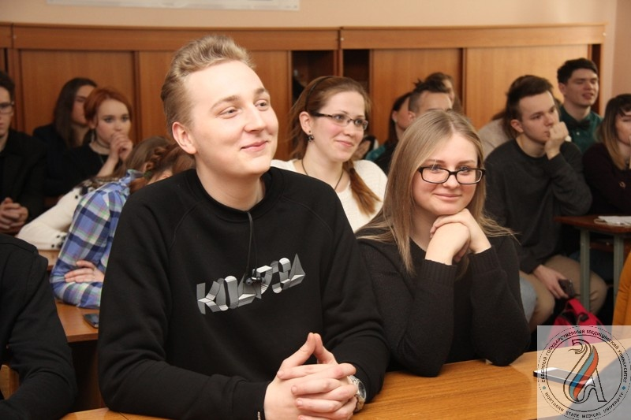
Благодарю за внимание!

